Slide 1

JavaScript
MINISTÉRIO DA EDUCAÇÃO
SECRETARIA DE EDUCAÇÃO PROFISSIONAL E TECNOLÓGICA
INSTITUTO FEDERAL DE EDUCAÇÃO, CIÊNCIA E TECNOLOGIA TRIÂNGULO MINEIRO Campus Uberlândia
Disciplina: Fundamentos de Web Design II
Prof. M.e Wilton de Paula Filho
outubro de 16
Notes:
Lista de exercícios: http://goo.gl/Twx3p

Slide 2
Expressões Regulares

Slide 3

Regular Expression
Como você faria para validar um campo cujo formato esperado fosse
IFTM-1234-TSPI:9Z
Solução
/^IFTM-\d{4,6}-(TSPI|LCO|LOG):\d[a-z]$/i
Observações:
IFTM (letras maiúsculas ou minúsculas)
Traço + de 4 até 6 números + traço + sigla (3 cursos)
Dois pontos
Um número + uma letra (maiúscula)
Notes:
IFTM seguido de um traço seguido de 5 numeros seguido de um traço seguido de TSPI ou LC

Slide 4
Regular Expression
Regular Expression é um padrão de texto que consiste de simples caracteres (da letra a até z, ou de 1 até 9) e de uma combinação de caracteres simples e especiais.
Definição: padrões definidos para encontrar combinações de caracteres em Strings.
Exemplo: padrão para string de 5 números
/^\d{5}$/

Slide 5
Escrevendo expressões regulares
As expressões regulares iniciam e terminam com uma barra:
Metacaracteres: conjunto de símbolos especiais, usados com letras e números na expressão para construção do padrão (expressão regular)
/ Expressão /

Slide 6
Regular Expression
Utilizado frequentemente em JavaScript para validação de dados:
var padrao=new RegExp(padrão,modificadores);
ou
var padrao=/padrão/modificadores;

Slide 7
Exemplo
/\d\d\d\d\d/
Este padrão permite a entrada de qualquer informação cujo conteúdo contenha 5 números em sequência, não importando onde estejam (início, meio ou fim)
Método test()
Notes:
Demonstração
The test() method searches a string for a specified value, and returns true or false, depending on the result.

Slide 8
Metacaracteres
^
A string deve começar com o padrão
$
A string deve terminar com o padrão
\d
Digito numérico
\w
Qualquer caracter alfanumérico (letra ou número)
.
Coincide com qualquer caracter, exceto uma nova linha
\s
Coincide com um caracter de espaço em branco

Slide 9
Metacaracter \d
Exemplo de uso do metacaracter \d
/\d\d-\d\d\d/
Padrão: qualquer informação contendo 5 dígitos em sequência (os dois primeiros números deverão ser separados dos demais pelo caracter “-”)

Slide 10
Metacaracter ^
Exemplo de uso do metacaracter ^
/^\d\d-\d\d\d/
Padrão: qualquer informação que inicia com 5 dígitos em sequência (os dois primeiros números deverão ser separados dos demais pelo caracter “-”)

Slide 11
Metacaracter $
Exemplo de uso do metacaracter $
/^\d\d-\d\d\d$/
Padrão: qualquer informação composta exatamente por 5 dígitos (os dois primeiros números deverão ser separados dos demais pelo caracter “-”)

Slide 12
Metacaracter \w
Exemplo de uso do metacaracter \w
/^\d\w\w$/
Padrão: qualquer informação composta exatamente por 3 caracteres alfanuméricos, sendo o primeiro composto por apenas um dígito e os demais por letra ou número.
OBS:Texto poderá ser maiúsculo ou minúsculo

Slide 13
Exercício 01
Crie uma expressão regular capaz de validar o seguinte padrão:
MT-xxxxx
Onde x deverá ser um número qualquer do intervalo [0,9]
OBS: Não serão permitidas outras informações neste padrão
Notes:
var padrao = /^MT-\d\d\d\d\d$/;

Slide 14
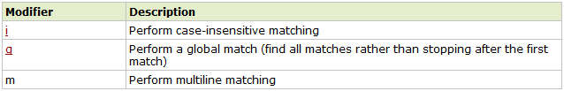
Vamos dar uma paradinha?
Você se lembra do 2º parâmetro do construtor RegExp? R: modificadores
var padrao=new RegExp(padrão,modificadores);
ou
var padrao=/padrão/modificadores;

Slide 15
Exercício 02
Refaça o exercício abaixo, de tal forma a permitir que o texto MT também possa ser inserido com letras minúsculas
Crie uma expressão regular capaz de validar o seguinte padrão:
MT-xxxxx
Onde x deverá ser um número qualquer do intervalo [0,9]
OBS: Não serão permitidas outras informações neste padrão
Notes:
var padrao = /^MT-\d\d\d\d\d$/i;

Slide 16
Exercício 02 (Solução)
Solução:
var padrao = /^MT-\d\d\d\d\d$/i;
Notes:
var padrao = /^MT-\d\d\d\d\d$/i;

Slide 17
Classe String
Métodos da classe String que fazem uso de expressões regulares:
match()
replace()
search()

Slide 18
Exercício 03
Crie uma expressão regular capaz de validar o seguinte padrão:
MT-xxxxx-IFTM
Onde x deverá ser dígito e os textos poderão ser tanto maiúsculos quanto minúsculos.
OBS: Não serão permitidas outras informações neste padrão
Notes:
var padrao = /^MT-\d\d\d\d\d-IFTM$/i;

Slide 19
Exercício 03 (Solução)
Solução:
var padrao = /^MT-\d\d\d\d\d-IFTM$/i;
Notes:
var padrao = /^MT-\d\d\d\d\d-IFTM$/i;

Slide 20
Exercício 04
Crie uma expressão regular capaz de validar o seguinte padrão:
MT-xx.xxx-IFTM
Onde x deverá ser dígito e os textos poderão ser tanto maiúsculos quanto minúsculos. A diferença do exercício anterior está na inserção do ponto após os dois primeiros dígitos.
OBS: Não serão permitidas outras informações neste padrão
Notes:
var padrao = /^MT-\d\d\.\d\d\d-IFTM$/i;

Slide 21
Exercício 04 (Solução)
Solução:
var padrao = /^MT-\d\d\.\d\d\d-IFTM$/i;
Notes:
var padrao = /^MT-\d\d\.\d\d\d-IFTM$/i;

Slide 22
Regular Expression
Utilizado frequentemente em JavaScript para validação de dados
var texto = new RegExp(“carro");
if (!texto.test(document.getElementById(id).value)) alert("Falhou");
else alert("Ok");
ou
var texto = /carro/;
if (!texto.test(document.getElementById(id).value)) alert("Falhou");
else alert("Ok");
Notes:
Não aprofundar neste slide, apenas executá-lo aos alunos.
Procura a existência do padrao “carro” dentro de qualquer parte da string testada, neste caso o document.getElementById(id).value

Slide 23
Exercício 05
Crie uma expressão regular capaz de validar o seguinte padrão:
xxyy-y
Onde x poderá ser qualquer caracter alfanumérico (letras ou números) e y apenas números.
OBS: Não serão permitidas outras informações neste padrão

Slide 24
Metacaracter \s
Exemplo de uso do metacaracter \s
/^\d\d\s\d\d\d$/
Padrão: qualquer informação contendo exatamente 5 dígitos em sequência (os dois primeiros números deverão ser separados dos demais por apenas um espaço)

Slide 25
Metacaracter .
Exemplo de uso do metacaracter .
/^\d\d.\d\d\d$/
Padrão: qualquer informação contendo exatamente 5 dígitos em sequência (os dois primeiros números deverão ser separados dos demais por qualquer caracter, exceto uma nova linha)

Slide 26
Exercício 06
Crie uma expressão regular para cada uma das situações abaixo:
(xxx)xxxx-xxxx
Número de telefone de uma pessoa
dd/mm/aaaa
Data de aniversário de uma pessoa
xx.xxx-xxx
CEP
Soluções no slide seguinte →

Slide 27
Exercício 06 (Gabarito)
Soluções do slide anterior (expressão regular):
var padrao = /^\(\d\d\d\)\d\d\d\d-\d\d\d\d$/;
Número de telefone de uma pessoa
var padrao = /^\d\d\/\d\d\/\d\d\d\d$/;
Data de aniversário de uma pessoa
var padrao = /^\d\d\.\d\d\d-\d\d\d$/;
CEP
Soluções no slide seguinte →

Slide 28
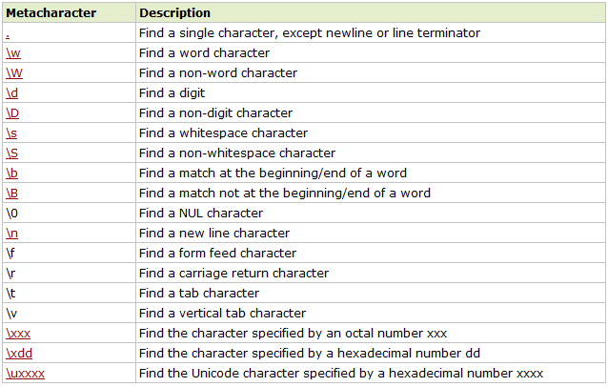
Outros Metacaracteres

Slide 29
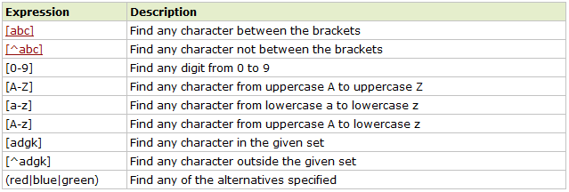
Brackets

Slide 30
Exercício 07
Crie uma expressão regular capaz de validar o seguinte padrão:
xxyy-z
Onde x poderá ser qualquer caracter alfanumérico (letras ou números), y deverá conter apenas dígitos e z apenas letras.
OBS: Não serão permitidas outras informações neste padrão

Slide 31
Exercício 07 (Solução)
Solução:
var padrao = /^\w\w\d\d-[a-z]$/;

Slide 32
Exercício 08
Crie uma expressão regular capaz de validar o seguinte padrão:
xxyy-z
Onde x poderá ser qualquer caracter alfanumérico (letras ou números), y deverá conter apenas dígitos e z apenas uma letra (“a” ou “b”)
OBS: Não serão permitidas outras informações neste padrão

Slide 33
Exercício 08
Solução:
var padrao = /^\w\w\d\d-[ab]$/;

Slide 34
Exercício 09
Crie uma expressão regular capaz de validar o seguinte padrão:
xxxx-y
Onde x deverá ser dígito e y uma das seguintes informações: iftm ou instituto. Lembrando: Estes textos poderão ser maiúsculos ou minúsculos
OBS: Não serão permitidas outras informações neste padrão

Slide 35
Exercício 09
Solução:
var padrao = /^\d\d\d\d-(iftm|instituto)$/i;

Slide 36
Exercício 10
Qual o objetivo da expressão regular abaixo?
R: Validar padrões contendo apenas uma única letra (a, b, c, d, g, h, i ou j). A letra poderá ser maiúscula ou minúscula.
/^([a-d]|[g-j])$/i

Slide 37
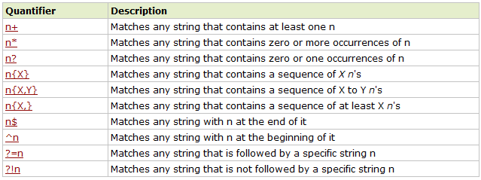
Quantificadores
Notes:
Os quantificadores são aplicados nos subpadrões que os precedem dentro de uma expressão regular e fornecem controle sobre quantas vezes um subpadrão aparece em um padrão.
OBS: Embora não seja tecnicamente um quantificador, os parênteses são usados para agrupar tantos subpadrões quantas expressões matemáticas você agrupar.

Slide 38
Exercício
Verificar se uma mensagem é um RETWEET
/^RT (?=@)/

Slide 39
Quantificadores
*
O subpadrão precedente deve aparecer 0 ou mais vezes
{n}
O subpadrão precedente deve aparecer exatamente n vezes
+
O subpadrão precedente deve aparecer 1 ou mais vezes
( )
Agrupar os caracteres e/ou metacaracteres em um subpadrão
?
O subpadrão precedente deve aparecer 0 ou 1 vez
|
Opcional
Notes:
Os quantificadores são aplicados nos subpadrões que os precedem dentro de uma expressão regular e fornecem controle sobre quantas vezes um subpadrão aparece em um padrão.
OBS: Embora não seja tecnicamente um quantificador, os parênteses são usados para agrupar tantos subpadrões quantas expressões matemáticas você agrupar.

Slide 40
Exemplo
/^\d{5}/
Este padrão permite a entrada de qualquer dado desde que inicie com 5 dígitos
Notes:
var texto = new RegExp(“^IFTM”); ou var texto = /^IFTM/;
var texto = /^\d\d\d\d\d-\d\d\d$/; O hífen não tem nenhum significado aqui, é apenas um símbolo separando os números.
a

Slide 41
Quantificador n+
Exemplo:
/^[ad]+$/
Padrão: sequência de “a´s” ou “d´s”. OBS: Pelo menos uma vez.
Notes:
Manipulando propriedades do CSS pelo Javascript
Link original: http://www.hebertphp.net/wordpress/?p=586

Slide 42

Exercício 11
Exemplo: Construa uma expressão regular para validar a escolha de uma senha digitada pelo usuário num formulário de cadastro de email. A senha deverá ser composta inicialmente por pelo menos 4 letras, seguida de 2 a 4 números e por último por 2 caracteres especiais.
OBS: Ao construir a página não permita que seja digitado no campo mais de 12 caracteres.

Slide 43
Exercício 11 (Solução)
Solução:
var padrao = /^[a-zA-Z]{4,}\d{2,4}.{2}$/;

Slide 44
Desafio
Exemplo: Construa uma expressão regular para validar a escolha de uma senha digitada pelo usuário num formulário de cadastro de email. A senha deverá ser composta por pelo menos 4 letras, 2 a 4 números e por 2 caracteres especiais.
OBS: Ao construir a página não permita que seja digitado no campo mais de 12 caracteres.

Slide 45
Quantificadores
Quais padrões cada uma das expressões regulares abaixo são capazes de validar?
/\w*/
/^\w+@\w+\.\w{2,3}$/
/^\w*$/
/^(IFTM)|(Instituto)/i
/^\d{1,3}$/
Notes:
1º - Deve começar com uma letra ou número, inclusive string vazia
2º - Validar um email básico, composto somente por nomeLocal@prefixoDominio.SufixoDominio (Não valida os exemplos: cube_lovers@teste.ca, aviador.howard@teste.com, rock@i-rock.mob, etc)
3º - Só deve ter letras e/ou números
4º - Deve começar ou com IFTM ou com Instituto
5º - Números de 0 a 999

Slide 46
Exercício 12
Crie, para cada situação abaixo, uma expressão regular capaz de validar a entrada de dados correspondente:
Sugestão: Criar um campo de texto e um botão para verificar cada expressão regular abaixo.
Telefone: (xxx) xxxx-xxxx, onde x é um dígito. O DDD é opcional e também poderá ser informado da seguinte forma: (xx) xxxx-xxxx
Exemplos válidos: (32)9865-8754, (034)8754-6532, 9874-6541
Salário de um funcionário (Formato: R$xxxx.yy, onde x poderá ser um número de 1 a 4 dígitos e y um número de 1 ou 2 dígitos. Exemplos: R$10.1, R$487.98, etc)
Notes:
var texto = /^(\(\d{2,3}\))?\d{4}-\d{4}$/;
var texto = /^(R\$)\d{1,4}\.\d{1,2}$/;

Slide 47
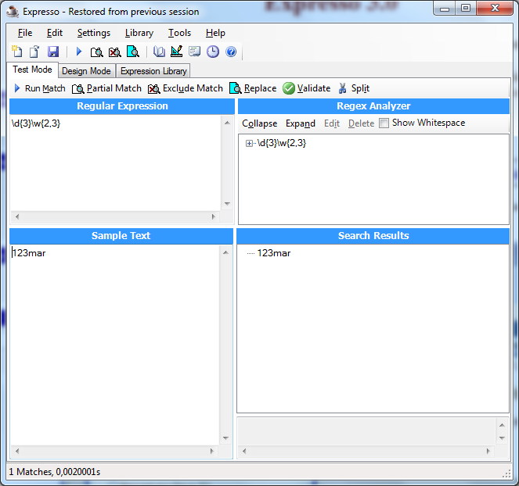
DICA
EXPRESSO 3.0: Ferramenta útil para construir e testar expressões regulares. Endereço para download: http://www.ultrapico.com/Expresso.htm
Notes:
var texto = /^(\(\d{2,3}\))?\d{4}-\d{4}$/;
var texto = /^(R\$)\d{1,4}\.\d{1,2}$/;

Slide 48
Lista de exercícios
http://goo.gl/Twx3p
Notes:
var texto = /^(\(\d{2,3}\))?\d{4}-\d{4}$/;
var texto = /^(R\$)\d{1,4}\.\d{1,2}$/;

Slide 49
Máscara em campos de texto
Framework: jwifi
O que faz?
Inserir máscaras em campos de textos de formulários web
Desenvolvedor: Wilton de Paula Filho
Última atualização: Nov. 2011
Download: http://www.wiltonfilho.com/dicas---fundamentos-de-web-design-ii
Notes:
var texto = /^(\(\d{2,3}\))?\d{4}-\d{4}$/;
var texto = /^(R\$)\d{1,4}\.\d{1,2}$/;

Slide 50
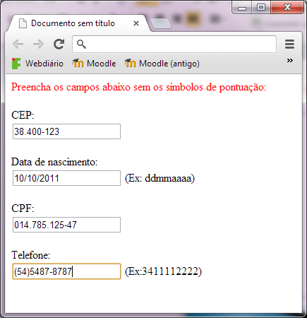
Máscara em campos de texto
Exemplo:
Notes:
var texto = /^(\(\d{2,3}\))?\d{4}-\d{4}$/;
var texto = /^(R\$)\d{1,4}\.\d{1,2}$/;

Slide 51
Máscara em campos de texto
Como usar?:
1º passo: importar a biblioteca
<script type="text/javascript" src="jwifi.js"></script>
2º passo: utilizar a função inserirMascara(x,y)
CEP: <input type="text" id="txtCEP" maxlength="10" onKeyPress="inserirMascara('txtCEP','xx.xxx-xxx')">
Notes:
var texto = /^(\(\d{2,3}\))?\d{4}-\d{4}$/;
var texto = /^(R\$)\d{1,4}\.\d{1,2}$/;

Slide 52
Filtro de tweets
Usar o conceito de expressões regulares para limpar as seguintes estrutuas de um tweet:
Retweet
URL´s
Menções diretas
Hashtags
Notes:
var texto = /^(\(\d{2,3}\))?\d{4}-\d{4}$/;
var texto = /^(R\$)\d{1,4}\.\d{1,2}$/;

Slide 53
Temporizadores e Janelas
Notes:
<!DOCTYPE HTML PUBLIC "-//W3C//DTD HTML 4.01//EN" "http://www.w3.org/TR/html4/strict.dtd">
<html>
<head>
<meta http-equiv="Content-Type" content="text/html; charset=iso-8859-1">
<title>javaScript</title>
<script type="text/javascript" defer="defer" charset="utf-8" src="funcoes.js">
document.write('maria da silva<br>');
</script>
</head>
<body>
wilton filho <br>
Sistemas para Internet
<br>
</body>
</html>

Slide 54
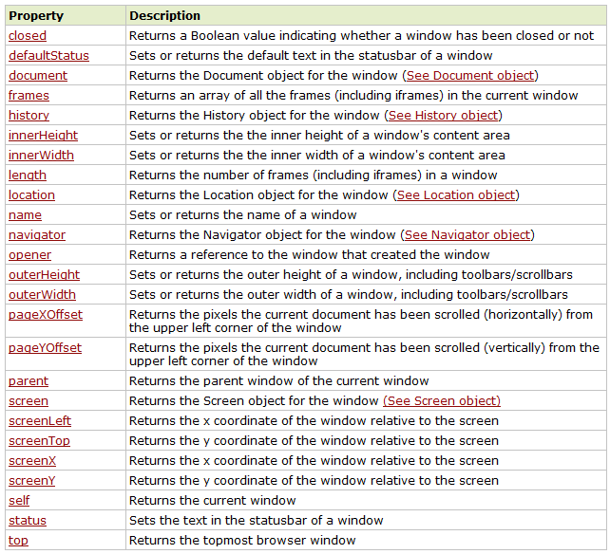
Janelas
Propriedades:

Slide 55
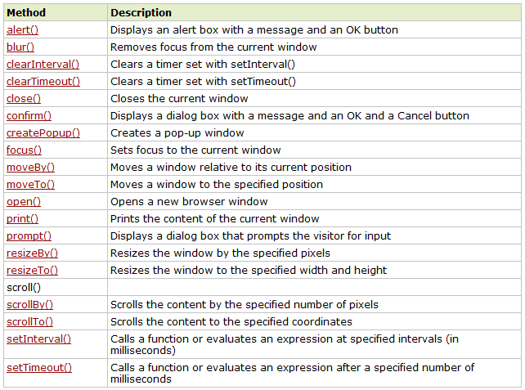
Janelas
Já vimos
Veremos
Métodos:
Notes:
Note: The createPopup() method is an IE-only method, and does not work in other browsers!

Slide 56
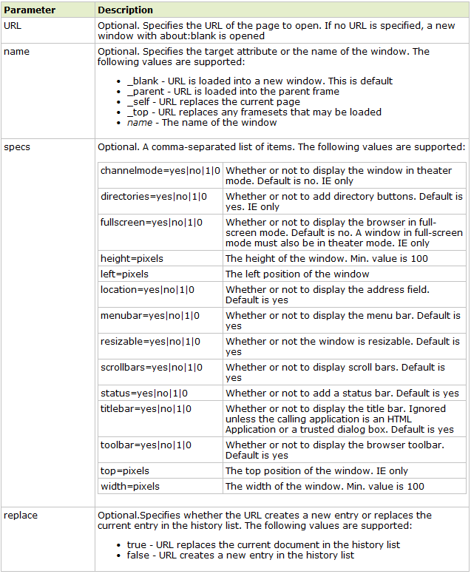
Janelas
Método open(): abre uma nova janela
Sintaxe:
window.open(URL,name,specs,replace)
Todos os parâmetros são opcionais
Specs: elementos serão separados por vírgula

Slide 57
Janelas
Método close(): fecha a janela corrente
Sintaxe:
nomeJanela.close()
Exemplo:
<script type="text/javascript">
function abrirJanela() { janela = window.open("","","","");}
function fecharJanela() { janela.close(); }
</script>
Notes:
Pagina completa:
<html>
<head>
<script type="text/javascript">
function abrirJanela() { janela = window.open("","_blank","menubar=0, height=300, width=300","");}
function fecharJanela() { janela.close(); }
</script>
</head>
<body>
<form>
<input type="button" value="Abrir" onclick="abrirJanela()" />
<input type="button" value="Fechar" onclick="fecharJanela()" />
</form>
</body>
</html>

Slide 58
Janelas
Método moveTo(x,y): posiciona a janela na coordenada x,y (em relação a tela)
x → left
y → top
Sintaxe:
nomeJanela.moveTo(x,y)
Exemplo:
<script type="text/javascript">
function abrirJanela() {
janela = window.open("","","","");
janela.moveTo(100,100);
}
function fecharJanela() { janela.close(); }
</script>
Notes:
Página completa:
<html>
<head>
<script type="text/javascript">
function abrirJanela() { janela = window.open("","_blank","menubar=0, height=300, width=300","");}
function fecharJanela() { janela.close(); }
</script>
</head>
<body>
<form>
<input type="button" value="Abrir" onclick="abrirJanela()" />
<input type="button" value="Fechar" onclick="fecharJanela()" />
</form>
</body>
</html>

Slide 59
Controle de temporizadores
Métodos para controle de temporizadores:
idTempo = setTimeout(“nomeFuncao()”, tempoMilisegundos);
clearTimeout(idTempo);
Notes:
As aplicações funcionarão em navegadores mais antigos, mas não conseguirá dar suporte a todos os ambientes de todas as pessoas.

Slide 60
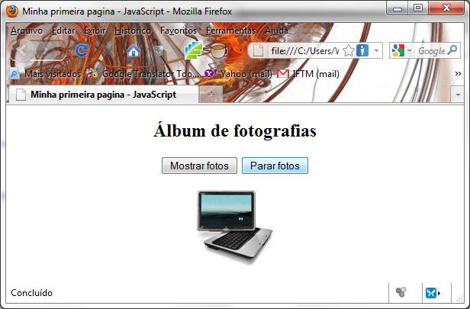
Exercício
Construa um script capaz de mostrar automaticamente a cada intervalo de 1 segundo um conjunto de fotos definidas previamente pelo programador no código fonte da página. Implemente dois botões: “Mostrar fotos” e “Parar fotos”.
Notes:
<!DOCTYPE HTML PUBLIC "-//W3C//DTD HTML 4.01//EN" "http://www.w3.org/TR/html4/strict.dtd">
<html>
<head>
<meta http-equiv="Content-Type" content="text/html; charset=iso-8859-1">
<title>Minha primeira pagina - JavaScript</title>
<script type="text/javascript">
var posicao = 0;
var vetorImagens = new Array(4);
var idTempo;
function iniciarFotos() {
for(var i=0; i<4; i++) {
vetorImagens[i] = new Image();
vetorImagens[i].src = "note0"+(i+1)+".jpg";
}
moverFotos();
}
function moverFotos() {
var tempo;
if (posicao < 4) {
document.getElementById("teste").src = vetorImagens[posicao].src;
posicao++;
}
else posicao = 0;
idTempo = setTimeout("moverFotos()",1000);
}
function pararFotos() {
clearTimeout(idTempo);
}
</script>
</head>
<body>
<div align="center"><h2>Utilize os botões abaixo para utilizar as fotos do álbum</h2>
<form>
<input type="button" value="Mostrar fotos" onclick="iniciarFotos()" />
<input type="button" value="Parar fotos" onclick="pararFotos()" />
</form>
<br>
<img src="note01.jpg" id="teste">
</div>
</body>
</html>

Slide 61

Exercício
Voltando ao exercício anterior:
Ao clicar sobre a imagem, mostrar a mensagem “Vamos brincar?”. Em caso afirmativo, a imagem deverá ser substituída por outra e em seguida a sua posição deverá ser alterada para algum lugar aleatório da janela do navegador. Sua posição deverá ser alterada automaticamente após 2 segundos.
Ao redimensionar a janela do navegador o tamanho
da imagem também deverá ser redimensionada
(largura e altura da imagem = 10% da largura da janela)
Notes:
http://www.howtocreate.co.uk/tutorials/javascript/browserwindow
<html>
<head>
<meta http-equiv="Content-Type" content="text/html; charset=iso-8859-1" />
<title>Untitled Document</title>
<style type="text/css">
</style>
<script type="text/javascript">
function mudarTamanho() {
document.getElementById("imagem").style.position = "absolute";
document.getElementById("imagem").style.top="50%";
document.getElementById("imagem").style.left="50%";
document.getElementById("bola").style.height = String(parseInt(document.documentElement.clientWidth * 0.1)) + "px";
document.getElementById("bola").style.width = String(parseInt(document.documentElement.clientWidth * 0.1)) + "px";
document.getElementById("imagem").style.marginTop = String(-parseInt(document.getElementById("bola").clientHeight/2)) + "px";
document.getElementById("imagem").style.marginLeft = String(-parseInt(document.getElementById("bola").clientWidth/2)) + "px";
}
</script>
</head>
<body onload="mudarTamanho()" onresize="mudarTamanho()">
<div id="imagem">
<img src="Imagens/smile.png" id="bola"/>
</div>
</body>
</html>

Slide 62
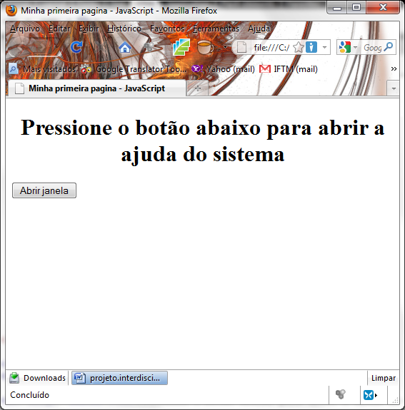
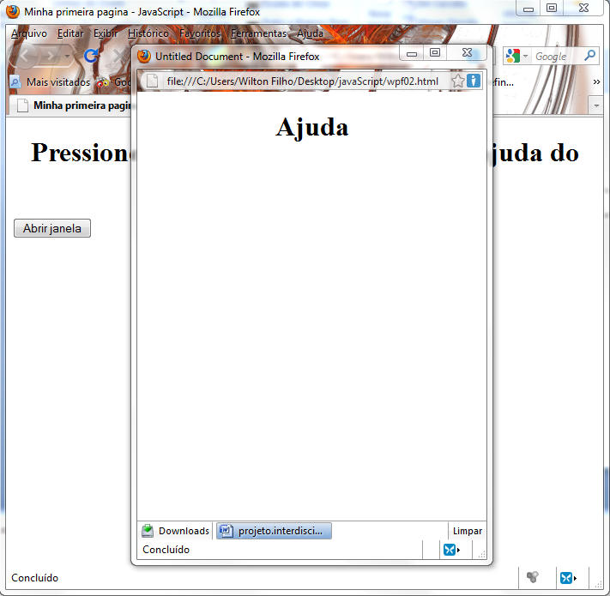
Exercício
Criar uma página contendo um botão de tal forma que ao clicar sobre ele uma nova página será aberta com efeito deslizante conforme mostrado do desenho abaixo:
2º Passo: Logo após, continuar abrindo a janela verticalmente
1º Passo: Abrir a janela deslizando horizontalmente
Notes:
<!DOCTYPE HTML PUBLIC "-//W3C//DTD HTML 4.01//EN" "http://www.w3.org/TR/html4/strict.dtd">
<html>
<head>
<meta http-equiv="Content-Type" content="text/html; charset=iso-8859-1">
<title>Untitled Document</title>
<script type="text/javascript">
var tempo;
var x, y;
var novaJanela;
function abrirJanela() {
novaJanela = window.open("formulario.html","janela01","toolbar=no,height=100,width=200");
x = screen.width/2-100;
y = screen.height/2-50;
novaJanela.moveTo(x,y);
aumentarLargura();
}
function aumentarLargura() {
if (novaJanela.innerWidth < 800) {
x -= 4;
novaJanela.moveTo(x,y);
novaJanela.innerWidth += 8;
tempo = setTimeout("aumentarLargura()",10);
}
else {
clearTimeout(tempo);
aumentarAltura();
}
}
function aumentarAltura() {
if (novaJanela.innerHeight < 650) {
y -= 4;
novaJanela.moveTo(x,y);
novaJanela.innerHeight += 8;
tempo = setTimeout("aumentarAltura()",10);
}
else clearTimeout(tempo);
}
</script>
</head>
<body>
<form id="">
<center><input type="button" value="Abrir janela" onClick="abrirJanela()"></center>
</form>
</body>
</html>

Slide 63
Trabalho Prático INDIVIDUAL (Valor: 10,0 pontos) http://migre.me/1m61L
Notes:
Este trabalho prático refere-se a lista de exercícios 02 (Pasta: Lista de exercícios)

Slide 64
JavaScript
MINISTÉRIO DA EDUCAÇÃO
SECRETARIA DE EDUCAÇÃO PROFISSIONAL E TECNOLÓGICA
INSTITUTO FEDERAL DE EDUCAÇÃO, CIÊNCIA E TECNOLOGIA TRIÂNGULO MINEIRO Campus Uberlândia
Disciplina: Fundamentos de Web Design II
Prof. M.e Wilton de Paula Filho
outubro de 16

